Slide 1
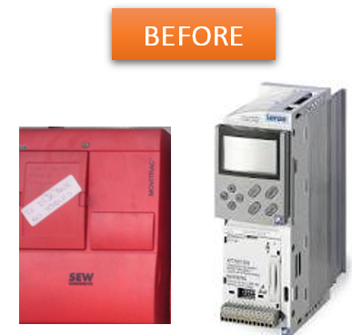
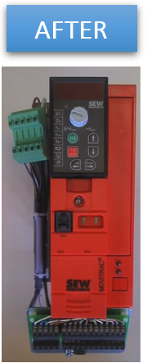
Anticipe la falta de repuestos
Nuevo convertidor de frecuencia
VALOR Y VENTAJAS
DESCRIPCIÓN
Material de última generación y repuestos disponibles
Optimización del rendimiento
Incremento de la viabilidad y productividad, evita largos tiempos de inactividad en caso de rotura
Autonomía del personal de mantenimiento
Mayor capacidad de memoria, lo que permite manejar tamaños adicionales.
Nuevas funciones adicionales disponibles como opción (ajuste fino)
Diagnóstico más sencillo para el mantenimiento
Suministro de convertidores de frecuencia de nueva generación con convertidores Sew Movitrac, según nuestro estándar
Valor: Obsolescencia, Mantenimiento, Optimización de costos
Equipo: Envasadoras y peletizadoras históricas
Código de catálogo: CLC-017

